Slide 1
Criptomoeda e Blockchain Introdução à Tecnologia
Seminário
2019
Nuno Santos

Slide 2

Criptomoeda e Bitcoin
Criptomoeda: dinheiro virtual ou digital que assume a forma de tokens (fichas/passes) ou “moedas”
Bitcoin: A primeira e mais popular criptomoeda
Criada em 2008 por uma pessoa (ou grupo) de nome Satoshi Makamoto
Notes:
Definição
https://www.investopedia.com/tech/most-important-cryptocurrencies-other-than-bitcoin/
A cryptocurrency, broadly defined, is virtual or digital money which takes the form of tokens or “coins.”

Slide 3
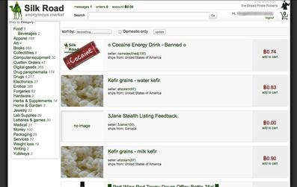
Bitcoin: A criptomoeda da Dark Web

Slide 4
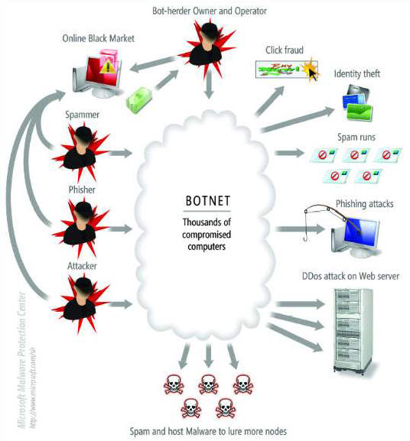
Bitcoin no mercado negro das botnets
There’s a global market around botnets
Who pays:
Internet Advertising companies for downloading adware onto vulnerable PCs
Companies who send spam, viruses and other malware
…

Slide 5
Bitcoin no pagamento de ransomware
Notes:
https://coincenter.org/link/why-ransomware-criminals-use-bitcoin-and-why-that-could-be-their-undoing

Slide 6
Ramsomware: um grande problema
https://www.ccn.com/news/ransomware-thugs-indiana-county-130000-bitcoin/2019/07/13/
https://www.newsbtc.com/2019/07/12/trump-blasts-bitcoin-for-illicit-use-as-ny-college-is-hit-with-2m-ransomware/
Notes:
Days after the U.S. Conference of Mayors passed a resolution opposing the payment of ransoms by cities following a ransomware attack La Porte County’s government has done the opposite after its files were encrypted. According to WSBT-TV, the municipality has paid a Bitcoin ransom worth approximately $130,000 to cyber attackers who encrypted its files.

Slide 7
Bitcoins usadas não só por cibercriminosos
https://www.lifewire.com/big-sites-that-accept-bitcoin-payments-3485965
Who Accepts Bitcoin as Payment?
https://99bitcoins.com/bitcoin/who-accepts/
Wikipedia
Microsoft
Expedia
Overstock
KFC
Playboy
Subway
Amazon (não directamente)
ExpressVPN
Benfica
AT&T
…
Notes:
Grandes comerciantes

Slide 8
Evolução do preço e volume de Bitcoin
https://en.bitcoinwiki.org/wiki/Bitcoin_history
Preço da Bitcoin (BTC) entre 2009 e 2019
1 BTC = 3,587,520.69 Angolan Kwanza = 9,187.77 Euro = 10,370.70 United States Dollar
(14 Julho 2019)

Slide 9
Além da Bitcoin, existem muito mais criptocoins
(Junho 2019)
https://www.investopedia.com/tech/most-important-cryptocurrencies-other-than-bitcoin/
Litecoin (LTC)
Ethereum (ETH)
Zcash (ZEC)
Dash (DASH)
Ripple (XRP)
Monero (XMR)
Bitcoin Cash (BCH)
NEO (NEO)
Cardano (ADA)
EOS (EOS)
Notes:
Beyond that, the field of cryptocurrencies is always expanding, and the next great digital token may be released tomorrow, for all anyone in the crypto community knows.

Slide 10
Observatórios de criptomoeda online
https://www.cryptocurrencychart.com/
(Julho 2019)

Slide 11
Porque é que o Bitcoin é popular no cibercrime?
Sem necessidade de intermediário de confiança
As transacções são feitas à margem da banca
Transacções são privadas
Baseadas em pseudónimos (a pessoa é anónima)

Slide 12
Pagamentos com Bitcoin

Slide 13
Cenário de utilização
Bob tem uma loja online para venda de livros
Alice quer comprar um livro em bitcoin
Loja
online
Comprar livro em BTC
Alice
Bob

Slide 14
Contas, endereços, e carteiras Bitcoin
Utilizadores precisam de uma conta no sistema Bitcoin
Cada conta tem um endereço
Instalam software para gerir o saldo: carteira / wallet
App móvel
No serviço web

Slide 15
Comprar um livro em Bitcoin
Câmbio de Bitcoin
Comprar Bitcoin
Bitcoin
Charlie
Pagar Livro
Carteira
Loja
online
Alice
Bob

Slide 16
Comprar um livro em Bitcoin
Câmbio de Bitcoin
Comprar 10 BTC
Bitcoin
Charlie
Pagar 0,02 BTC
Carteira
Loja
online
Alice
Bob
Como garantir as duas propriedades que vimos acima?

Slide 17
Garantir privacidade das transacções

Slide 18
No sistema bancário tradicional
O banco mantém contas para todos os utilizadores
Conta: Nome, morada, etc.
Banco
Transfere 0,02 BTC
para Bob
Verifica que Alice
transferiu 0,02 BTC
Carteira
Loja
online
Alice
Bob

Slide 19
Banco guarda ledger de todas as transacções
De | Para | Valor
Alice | Bob | 15 Eur
… | … | …
Banco
Ledger
Carteira
Loja
online
Alice
Bob

Slide 20
Na Bitcoin, as contas são anónimas
De | Para | Valor
X | Y | 0,02 BTC
… | … | …
Bitcoin
Ledger
Carteira
Loja
online
Alice
[x, X]
[y Y]
Bob

Slide 21
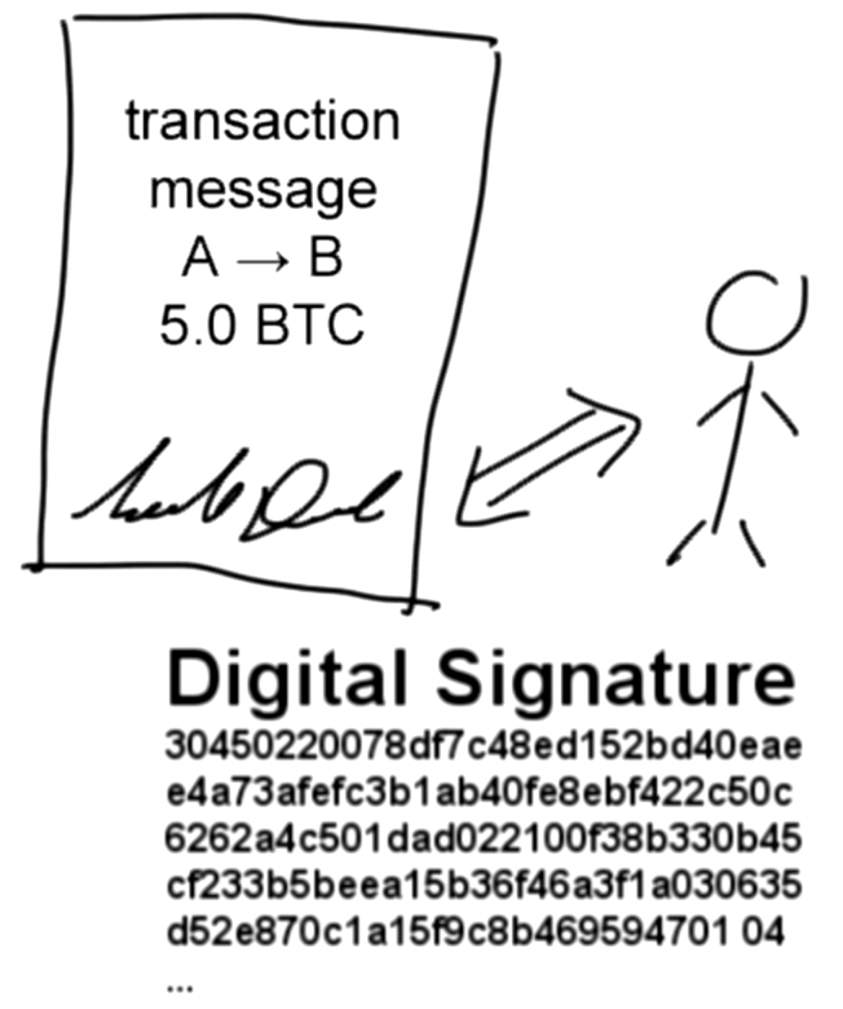
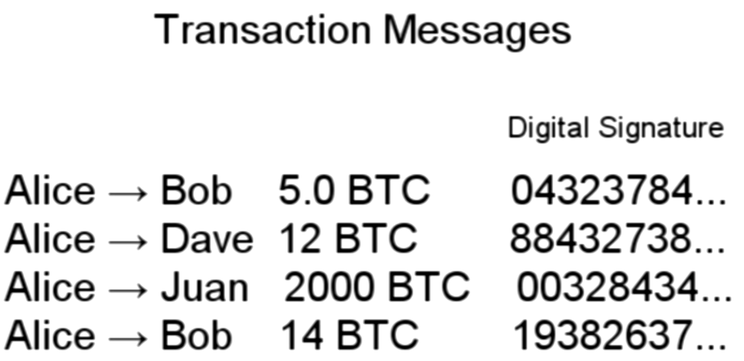
Transacções em Bitcoin
Cada conta tem um endereço que está associada a um par de chaves assimétricas para assinar transacções
As chaves públicas são utilizadas para identificar os endereços das contas

Slide 22
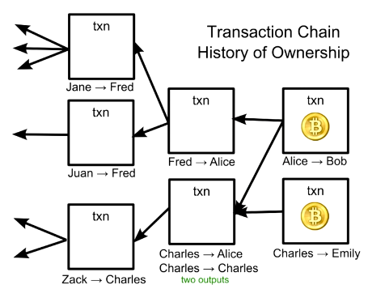

O ledger é estruturado como grafo de transacções

Slide 23
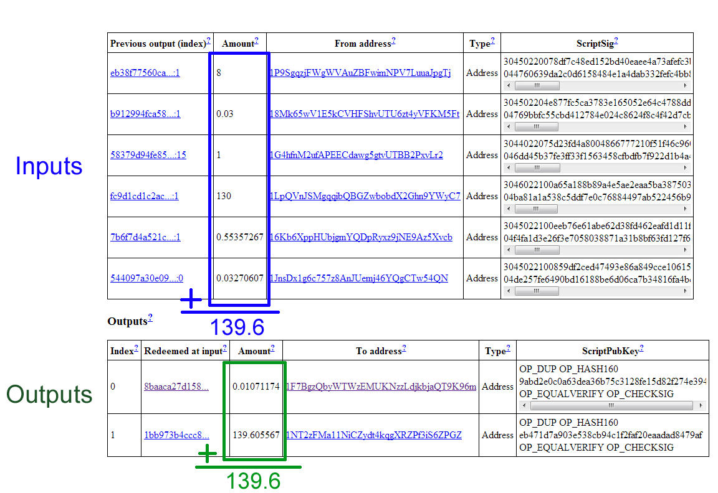
O ledger é público para que todos possam verificar
As chaves públicas são públicas, para se poder verificar as assinaturas
Mas as identidades das pessoas são totalmente desconhecidas
Notes:
Redeem => pagar
If you redeem a debt or money that you have promised to someone, you pay money that you owe or that you promised to pay.
The blockchain network is designed to make double-spending very difficult, though breaches have occurred in the past. In this way, it functions much like a public ledger, accounting for economic transactions and providing some verification that all bitcoin users are equipped with the same information. Read more: What Does the Bitcoin Blockchain Record? | Investopedia https://www.investopedia.com/ask/answers/063015/what-does-block-chain-record-bitcoin-exchange-transaction.asp#ixzz5Y4PohX6O Follow us: Investopedia on Facebook

Slide 24
Evitar intermediário de total confiança

Slide 25
Importância do intermediário
Segurança das transacções e do ledger
Credibilidade do valor da moeda
Geração de moeda é controlada
Valor da moeda tem uma relação com um bem real
Solução no sistema Bitcoin: distribuição e blockchain

Slide 26
Como evitar depender num único mediador?
O sistema Bitcoin consiste numa rede global de servidores independentes
Todos
mantêm
cópia do
ledger
Rede Bitcoin
Carteira
Loja
online
Alice
Bob

Slide 27
Como evitar depender num único mediador?
Basta que 50% dos servidores bitcoin sejam honestos
Protocolo
de consenso
distribuído
Rede Bitcoin
Carteira
Loja
online
Alice
Bob

Slide 28
E como garantir a segurança do ledger?
Ou seja, que o ledger não é alterado e é actualizado correctamente para cada transacção?
Que um utilizador não gasta o mesmo dinheiro mais do que uma vez?
Que não incremento mais dinheiro na minha conta?
Que não apague transacções passadas?
E que o ledger é igual em toda a rede de servidores?

Slide 29
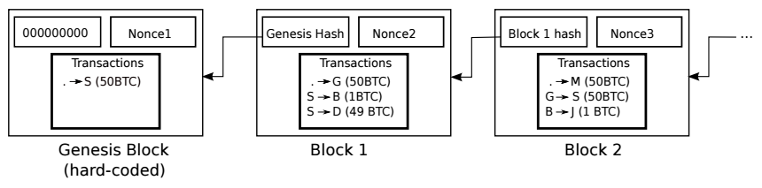
Blockchain
As transacções são guardadas numa estrutura de dados chamada blockchain
Não é possível alterar os blocos do passado

Slide 30
Blockchain
As transacções são guardadas numa estrutura de dados chamada blockchain
Não é possível alterar os blocos do passado
Como controlar a geração de moeda e de valor?

Slide 31
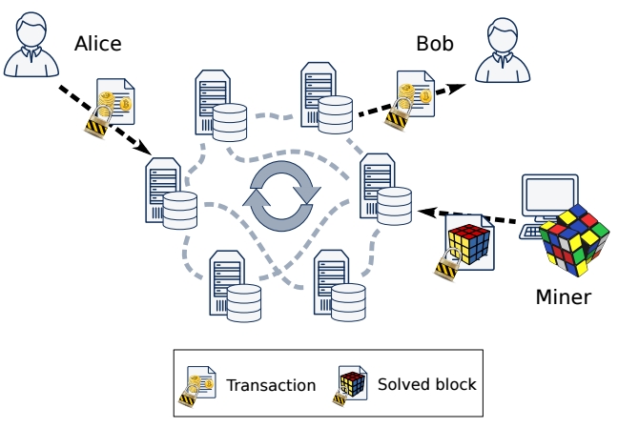
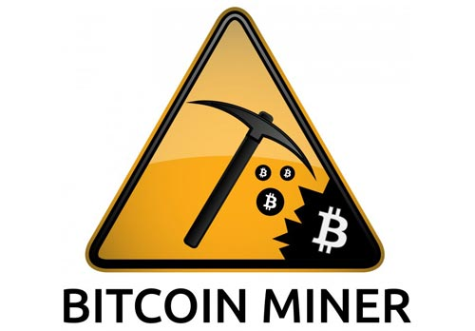
Mineradores
Mineração é o processo pelo qual novas bitcoins são adicionadas ao sistema, isto é, criadas
Mineradores contribuem com computação em troca por oportunidade de serem premiados com uma bitcoin

Slide 32
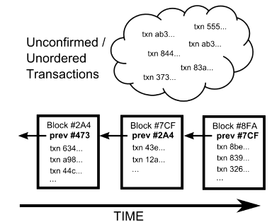
Os mineradores constroem a blockchain
As transacções submetidas não são imediatamente aceites
Os mineradores obtém transacções não confirmadas
Criam blocos e enviam esses blocos para toda a rede
Mas só será eleito um bloco válido para encabeçar a block chain

Slide 33

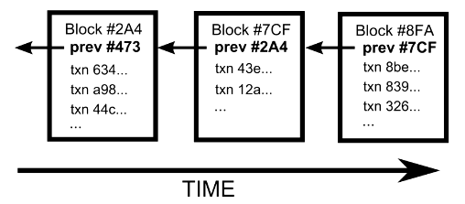
Controlo de valor através de proof-of-work
Gerar um bloco implica resolver um desafio matemático muito difícil baseado num algoritmo de hash
Mineradores competem para resolver o problema e obtém recompensa quem o resolver primeiro
A solução para o problema (Proof-of-Work) é incluída no bloco e serve como prova de que o minerador resolveu o problema
Reward goes to:
Miner 1
Miner 2
Miner 3

Slide 34
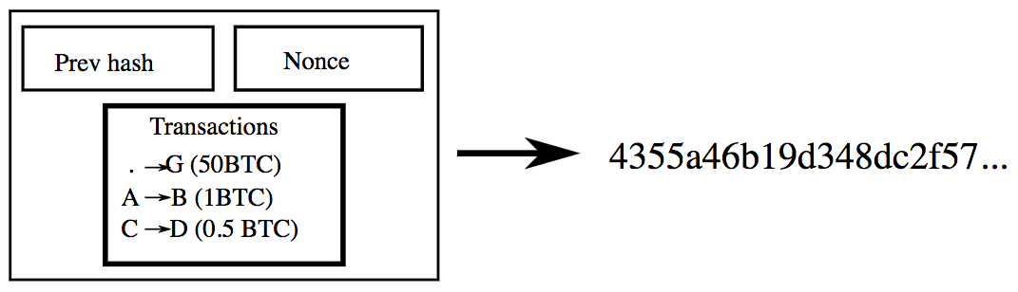
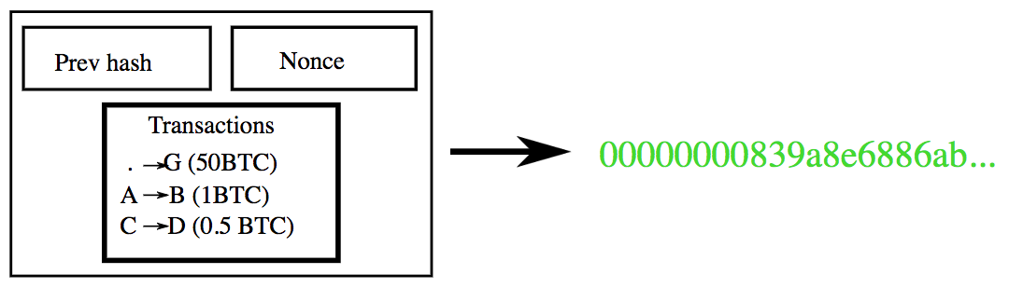
Exemplo de geração de um bloco
Proof of work: Encontrar um nonce e calcular a hash de todo o block até ter resultado com 32 zeros no início
Se solução encontrada, broadcast para toda a rede
A cadeia mais longa é a considerada válida
Double spending é evitado porque só uma cadeia é válida
KO
OK!
Notes:
The "nonce" in a bitcoin block is a 32-bit (4-byte) field whose value is set so that the[hash of the block will contain a run of leading zeros. The rest of the fields may not be changed, as they have a defined meaning.
https://en.bitcoinwiki.org/wiki/Nonce
Users can trust the block chain that was most difficult to produce
Longest chain wins
If there was a "fake" block chain competing with the real ones the fraudster would have to do as much work as the rest of the network to make their block chain look as trustworthy
Intense work that goes into finding blocks through hashing secures the network against fraud

Slide 35
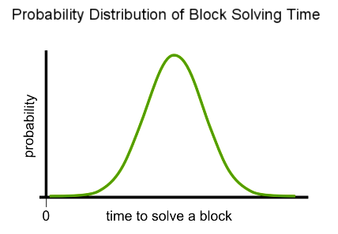
Algoritmo de geração de blocos está calibrado
Taxa de geração de blocos em toda a rede: 1 block / 10 min
Com cada computador em toda a rede Bitcoin todos tentando adivinhar números para os nonces, demora cerca de ~10 min em média para um minerador encontrar uma solução
10 minutos

Slide 36
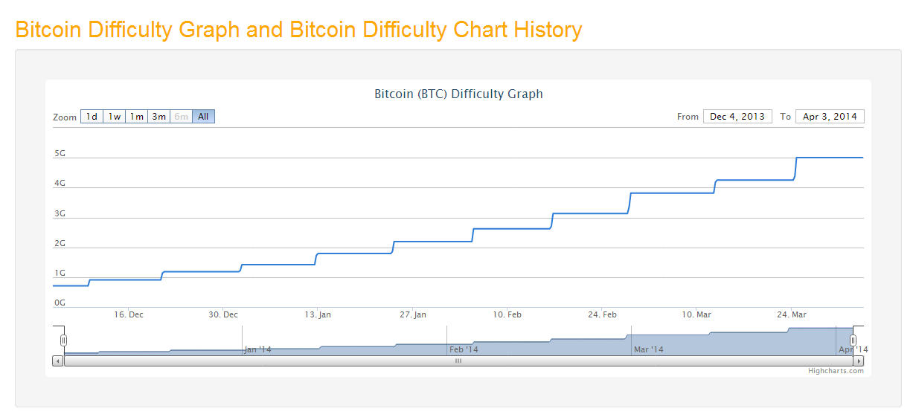
Dificuldade da equação Bitcoin
O grau de dificuldade da equação determina a taxa de geração de bitcoins

Slide 37
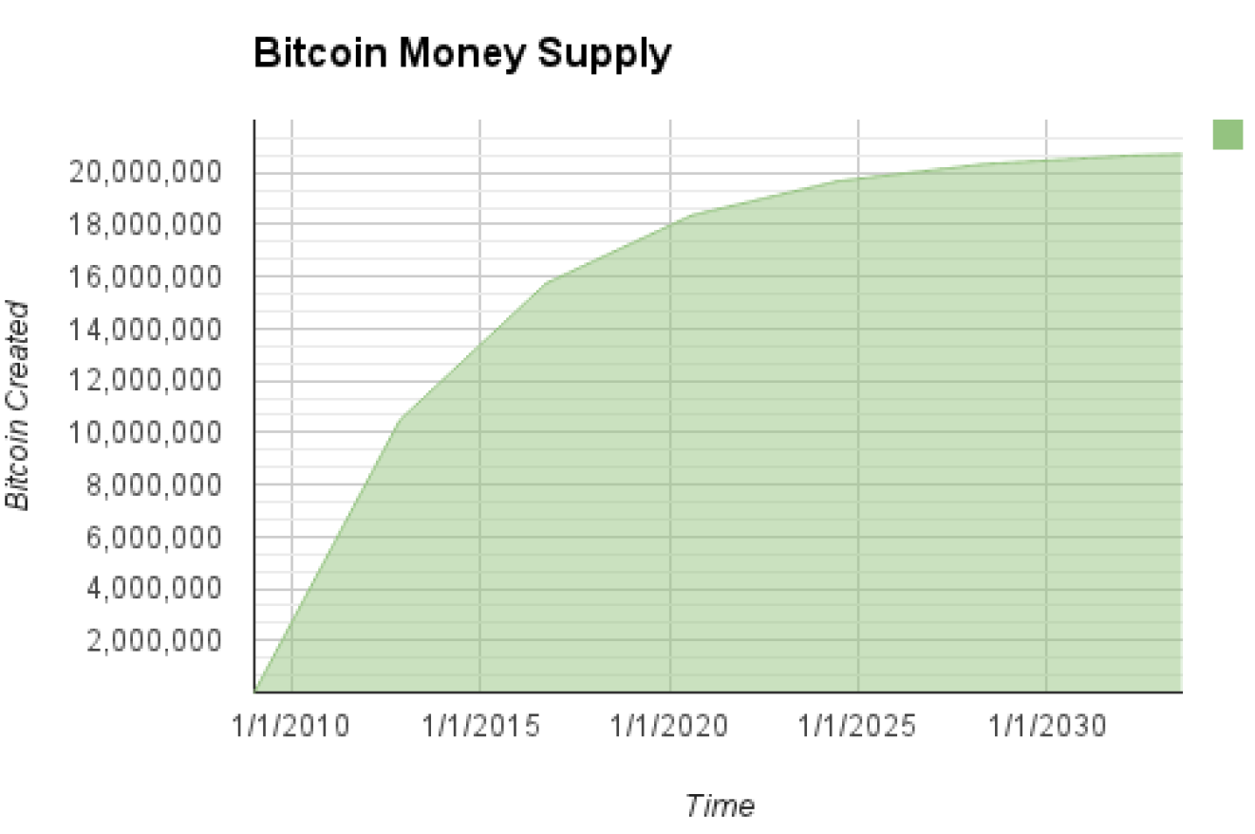
Economia da Bitcoin e criação de moeda
Cada bloco, criado a cada 10 min, contém novas bitcoins, criadas do nada
A recompensa de emissão inicial era 50 bitcoin / block, e baixa ½ cada 4 anos
A taxa de geração decresce até 21M bitcoins serem geradas (até 2140)

Slide 38
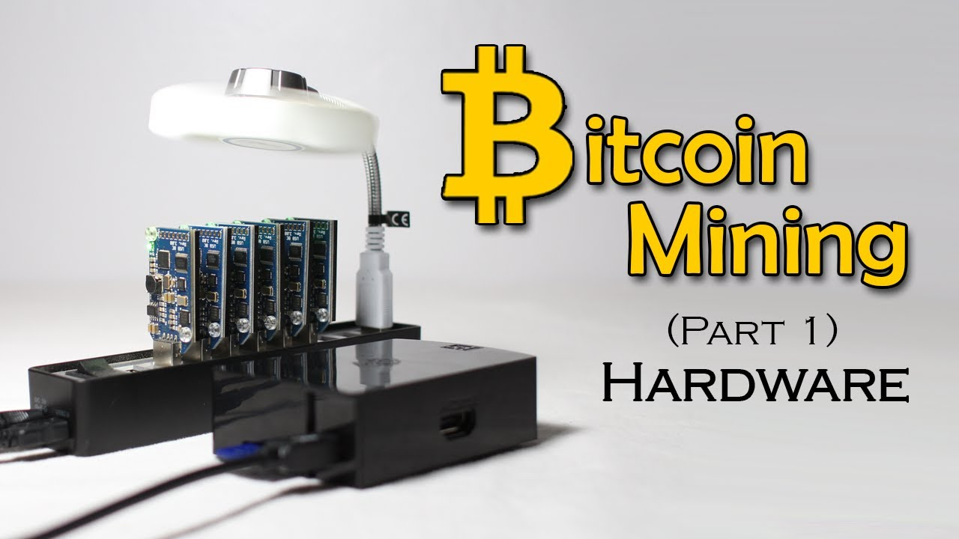
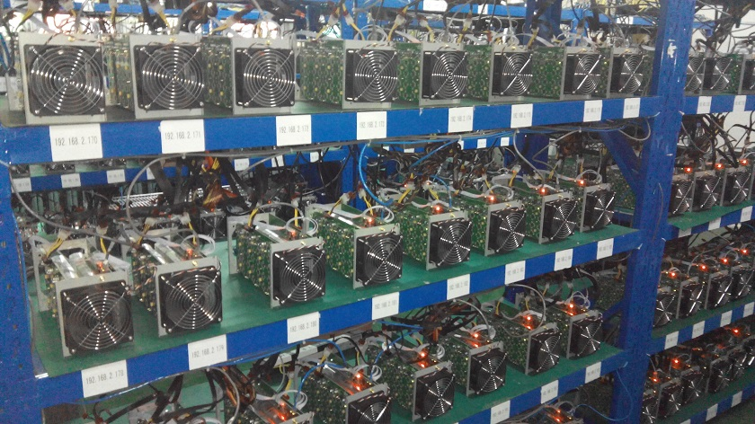
Hardware para mineração de Bitcoin
https://www.investopedia.com/tech/what-botnet-mining/

Slide 39
Porque é que o Bitcoin é popular no cibercrime?
Sem necessidade de intermediário de confiança
As transacções são feitas à margem da banca
Transacções são privadas
Baseadas em pseudónimos (a pessoa é anónima)

Slide 40
Investigação de transacções Bitcoin

Slide 41
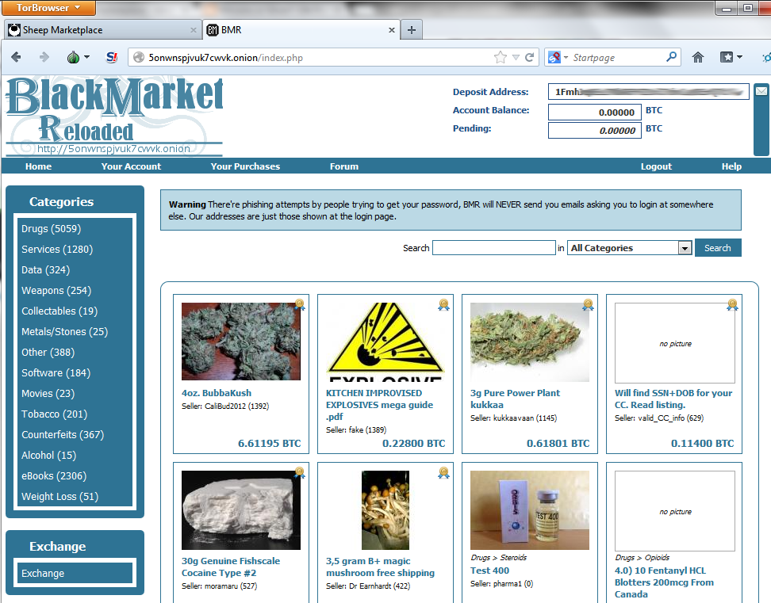
Muitos utilizadores Bitcoin prezam o anonimato

Slide 42
Como o Bitcoin ajuda a manter anonimato
Endereços Bitcoin não são mapeados para a identidade real dos utilizadores
Transacções Bitcoin não contém informação de teor pessoal
Endereços IP dos clientes não é incluído em novas transacções
Um utilizador pode gerar tantos endereços Bitcoin quanto queira

Slide 43

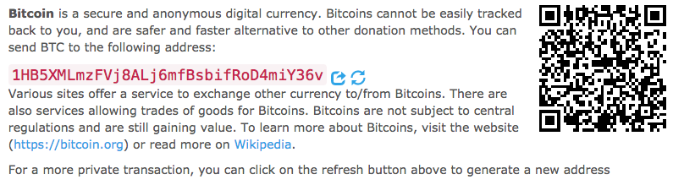
Exemplo de geração de várias contas
Cada donativo na WikiLeaks vai para nova conta (nova chave pública)
Bitcoin permite criar novos pseudónimos

Slide 44
Riscos à quebra de anonimato no Bitcoin
Os mecanismos de autenticação em Bitcoin service providers podem relacionar IPs com endereços Bitcoin
A cadeia de transacções é transparente e rastreável
Endereços Bitcoin expostos na Internet reveal todas as transacções relacionadas com o seu portador
Recolher dinheiro de várias contas diferentes pode expôr que os respectivos endereços pertencem ao mesmo utilizador

Slide 45
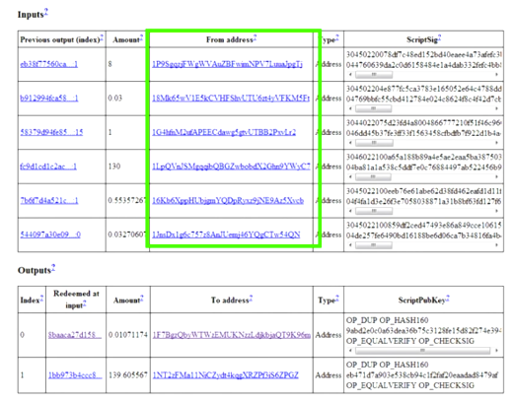
As transacções estão relacionadas entre si
É possível determinar como flui o dinheiro, olhando para as várias assinaturas

Slide 46
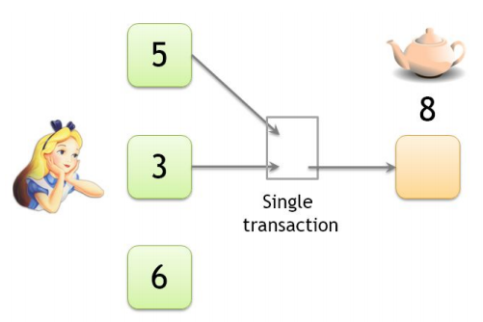
Heurística shared-spending
Shared spending: indício de controlo de diferentes contas pelo mesmo utilizador
Dois inputs da mesma transação são provavelmente do mesmo utilizador
To pay for the teapot, Alice has to create a single transaction having inputs that are at two different address. In doing so, Alice reveals that these two addresses are controlled by a single entity.

Slide 47
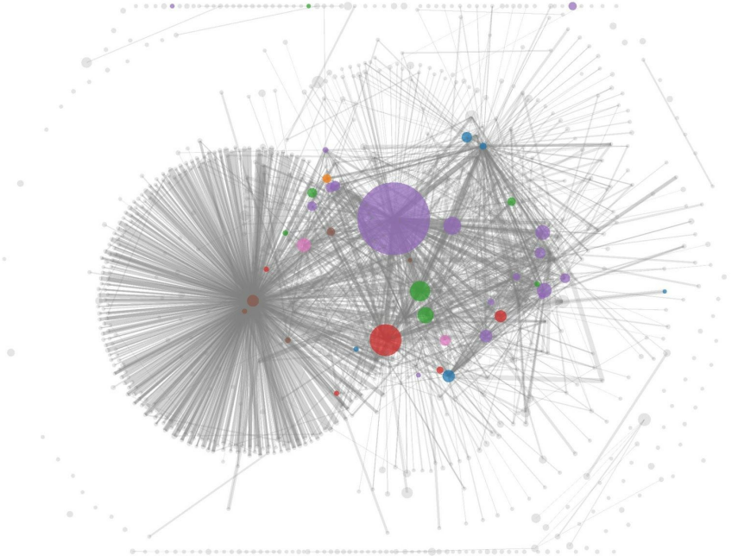
Clustering de endereços
Em 2013, investigadores usaram heurísticas para observar padrões de transacções
The sizes of these circles represent the quantity of money flowing into those clusters, and each edge represents a transaction.

Slide 48
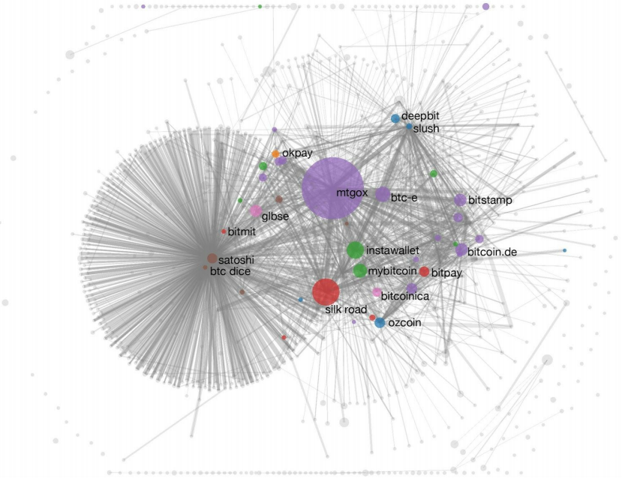
Associar identidades reais aos clusters
Etiquetar por transacção: para aferir a identidade associada aos endereços, efectuar transacção com esse service provider, ex., depositar bitcoins, comprar um item, etc.
O endereço do servide provider será conhecido e a tx aparecerá na blockchain
By transacting with various Bitcoin service providers, researchers were able to attach real world identities to their clusters.

Slide 49
Identificar indivíduos nos clusters
Transacção directa
Revela pelo menos um endereço pertencente àquele individuo
Descuido
Por vezes as pessoas revelam endereços Bitcoin em forums públicos
Evolução dos algoritmos de desanonimização
Geralmente melhoram ao longo do tempo à medida que mais dados se tornam acessíveis publicamente

Slide 50
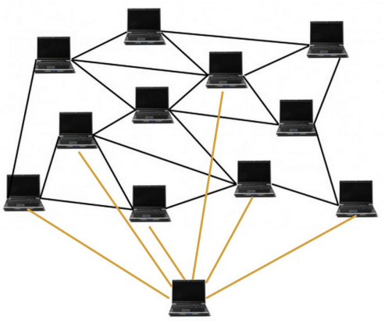
Análise do protocolo e rede Bitcoin
Para interagir com a rede Bitcoin, é necessário enviar mensagens para toda a rede a partir de várias máquinas
Vários nós podem colaborar para determinar a proveniência das mensagens
Bitcoin protocol sniffer
As mensagens não são cifradas; tentar relacionar Bitcoin address – IP address
Sybil attack
Tentar infiltrar vários nós na rede controlados pelo investigador e interceptar mensagens dos clientes

Slide 51
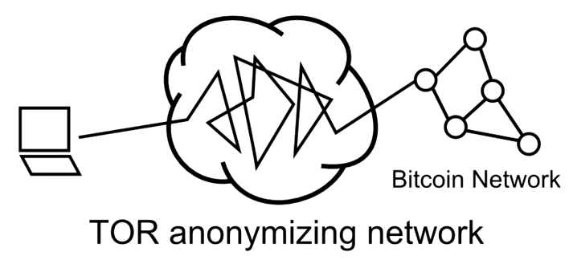
Bitcoin + Tor
Uma abordagem para aumentar anonimato

Slide 52
Conclusões
Bitcoin é um sistema de criptomoeda revolucionário que permite a realização de pagamentos online anónimos e totalmente descentralizados
A principal tecnologia que está por detrás da segurança e robustez do sistema bitcoin é a blockchain e o seu sistema de mineração baseado em proof-of-work
Apesar das garantias de anonimato do sistema Bitcoin serem muito elevadas, os investivadores têm explorado várias abordagens para identificar a identidade de utilizadores através da inspecção do ledger público Bitcoin

